Slide 1
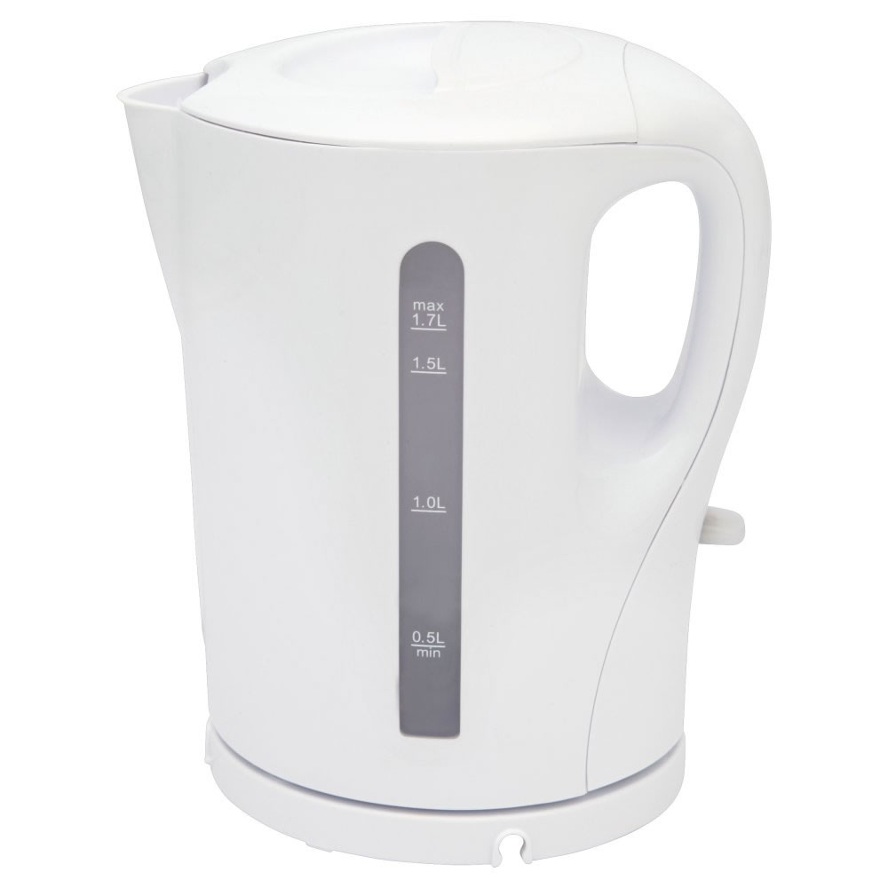
The Faulty Kettle

Slide 2
MAKING A SUMMARY (P.80)
1. b
2. d
3. e
4. a
5. c

Slide 3
VI. VOCABULARY PRACTICE (P.81)
1. accidents
2. hired
3. compensation
4. faulty kettle
5. technician
6. The burns
7. serious
8. cartoon
9. waste
10. make fun of

Slide 4
รับ sheet หน้า 82
การใช้ Past simple (S + V2) และ Past Continuous (S + was/were + V1 ing)
ใช้กับเหตุการณ์ที่เกิดขึ้นในอดีต 2 เหตุการณ์
ในขณะที่กำลังเกิดเหตุการณ์หนึ่ง (ใช้ Past Continuous, มี while อยู่หน้าเหตุการณ์) ก็มีอีกเหตุการณ์หนึ่งเกิดขึ้นระหว่างนั้น (ใช้ Past Simple)
งานที่ 4... เติมคำในช่องว่างให้สมบูรณ์ตามรูป tense ให้ถูกต้องกับเหตุการณ์ แล้วแปลทุกประโยคเป็นไทย
งานพิเศษ 4... แปลคำศัพท์ที่มีความหมายตรงข้าม...เป็นไทย

Slide 5
